Slide 1
Лекция 3. Шаблоны функций. Обобщенное программирование
One Definition Rule. Overloading set. Правила разрешения перегрузок
Шиловский Алексей Иванович, МФТИ, 2024 г. Telegram: @shilich_a
E-mail: shilovskii.ai@mipt.ru

Slide 2
Как писать алгоритмы?
“The first step is to get the algorithm right. The second step is to figure out which sort of things (types) it works for” - Alex Stepanov, creator of STL.

Slide 3
Возведение числа в степень
Как написать функцию возведения в степень? unsigned power (unsigned x, unsigned n);
Начнем с выбора алгоритма.
Как написать тело этой функции?
Разумеется, вариант перемножить x на себя n раз не рассматривается.

Slide 4
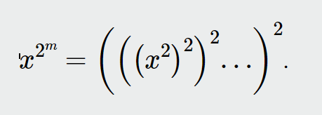
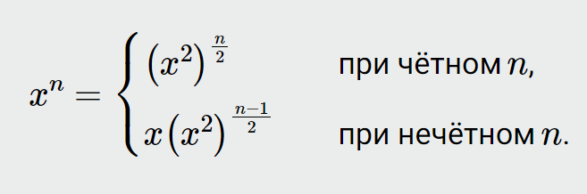
Алгоритм быстрого возведения в степень
Умножение – достаточно затратная операция – поэтому постараемся свести к минимуму число умножений
Если показатель степени является степенью двойки n=2^m – то потребуется всего m умножений, а точнее возведений в квадрат
В общем случае

Slide 5
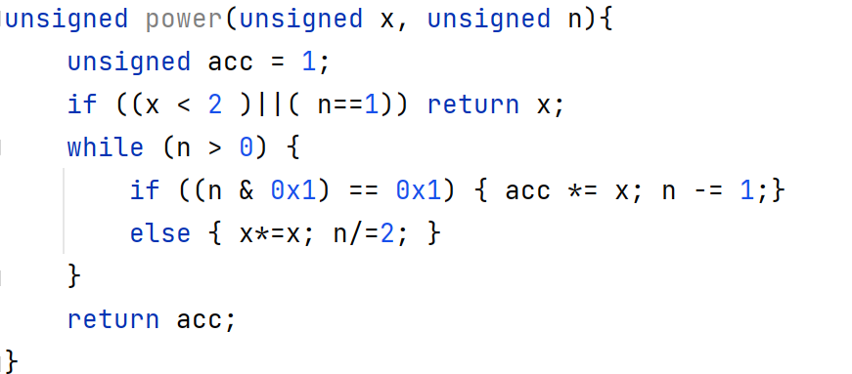
Алгоритм быстрого возведения в степень
Алгоритм реализовали! И он даже работает ☺
Теперь займемся второй частью – распространим его на все типы.

Slide 6
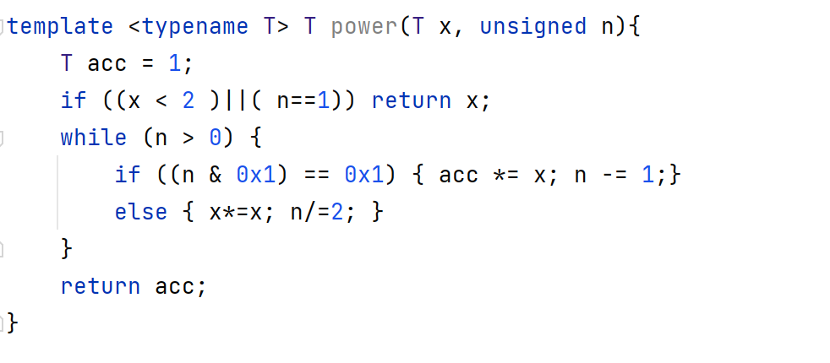
Алгоритм быстрого возведения в степень
Все ли тут хорошо?

Slide 7
Алгоритм быстрого возведения в степень
Присвоение единице – сомнительно! (вдруг Т - матрица)
Сравнение с двойкой – неверно (вдруг число отрицательное)

Slide 8
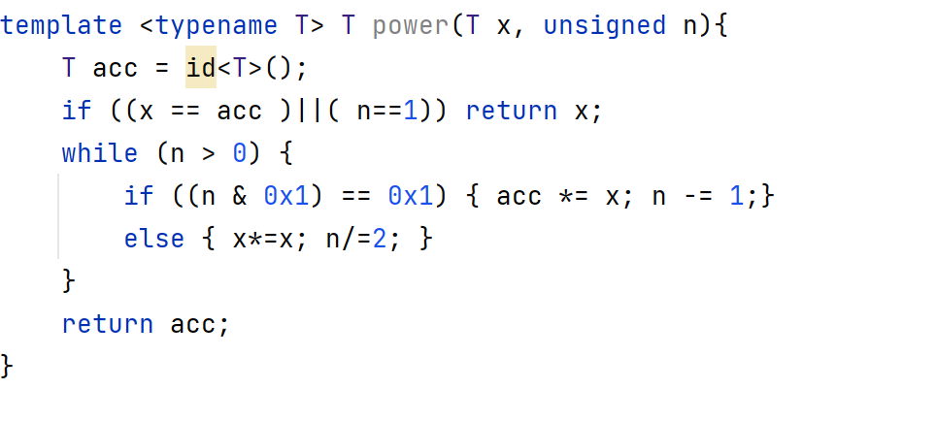
Алгоритм быстрого возведения в степень
Этот вариант предполагает, что есть функция id<T> и она правильно работает
Он возможен, но предъявляет много требований. Варианты?

Slide 9
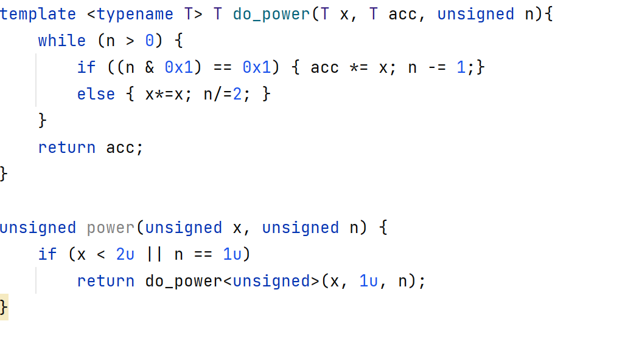
Алгоритм быстрого возведения в степень
Все еще не идеально, но приемлемо.

Slide 10
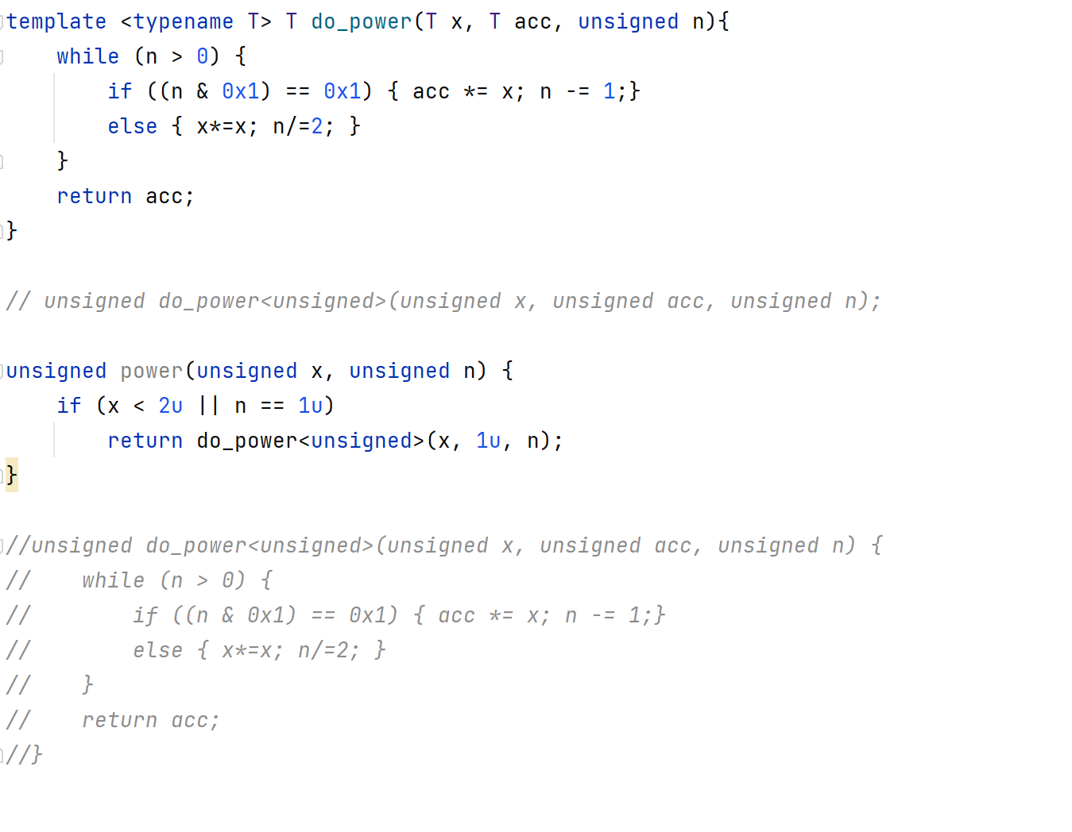
Алгоритм быстрого возведения в степень
Что сделает компилятор?

Slide 11
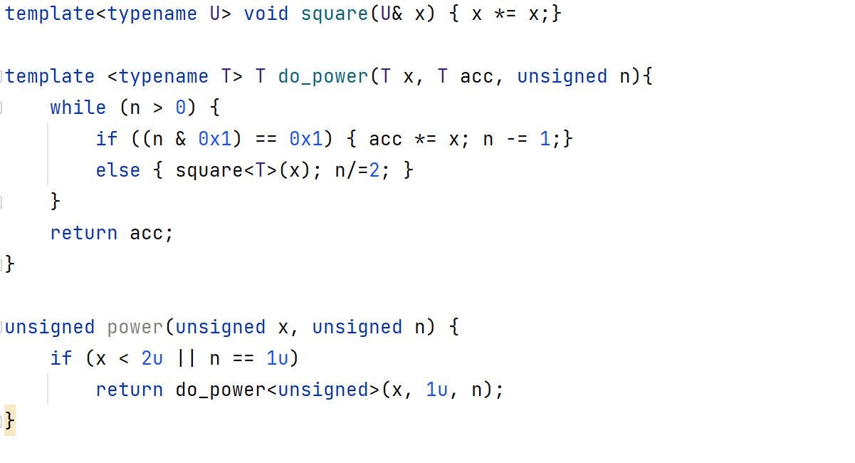
Зависимые шаблоны
Внутри шаблонной функции можно вызвать шаблонную функцию

Slide 12
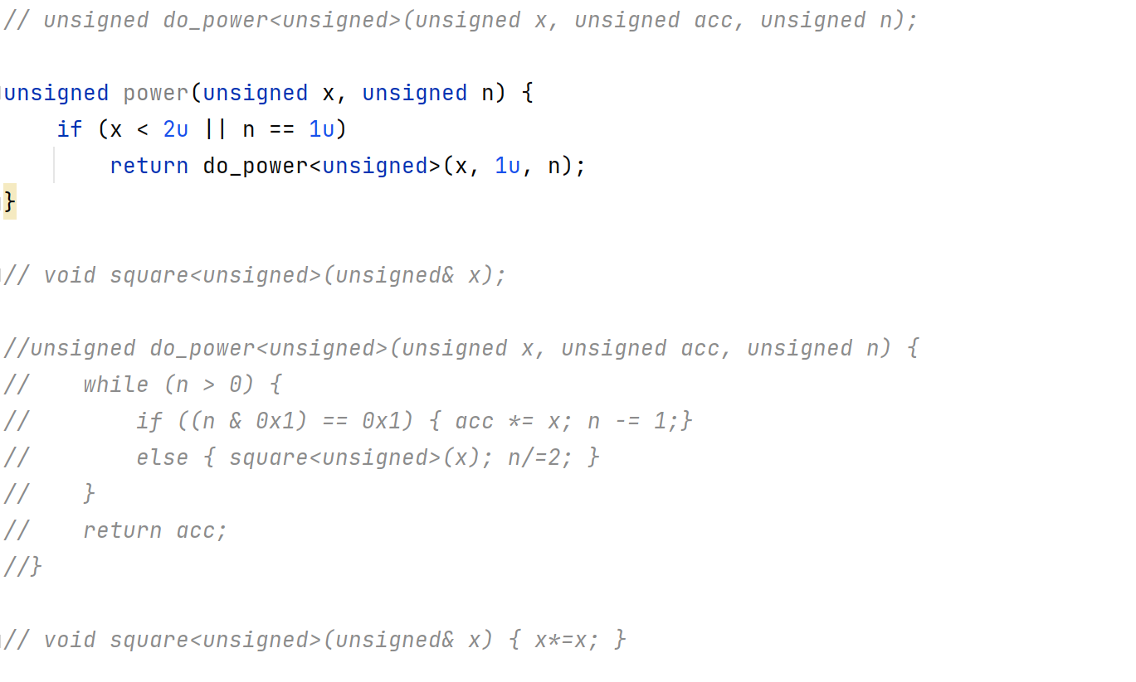
Порождение зависимых функций
Внутри шаблонной функции можно вызвать шаблонную функцию

Slide 13
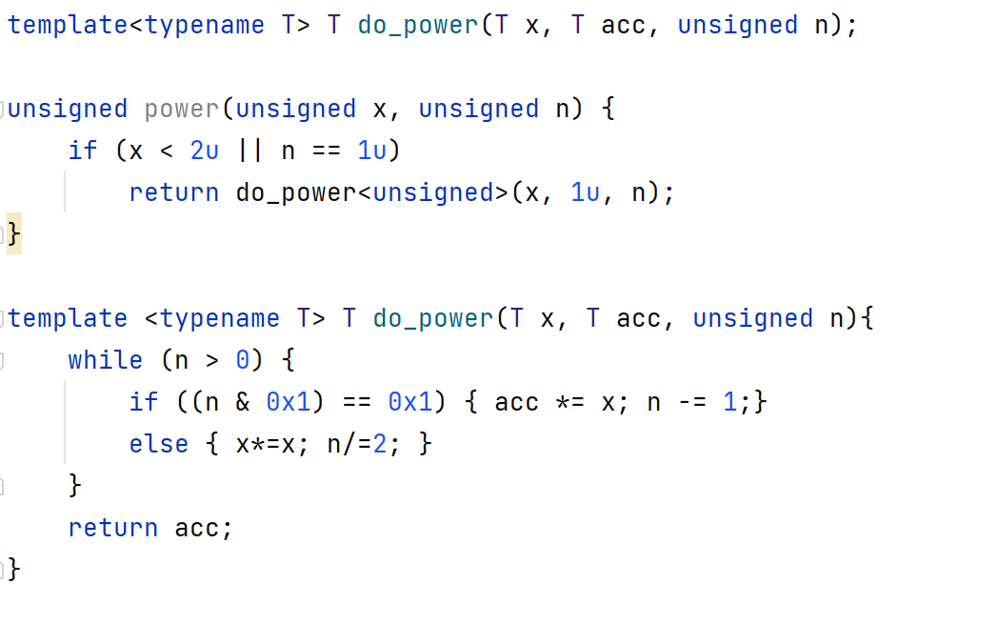
Предварительное объявление
Поскольку экземпляр шаблонной функции – просто функция, ее можно предварительно объявить.

Slide 14
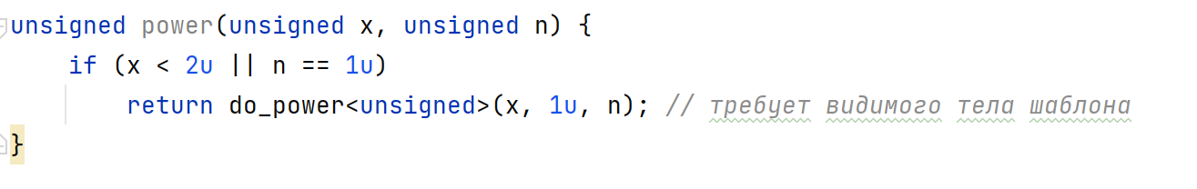
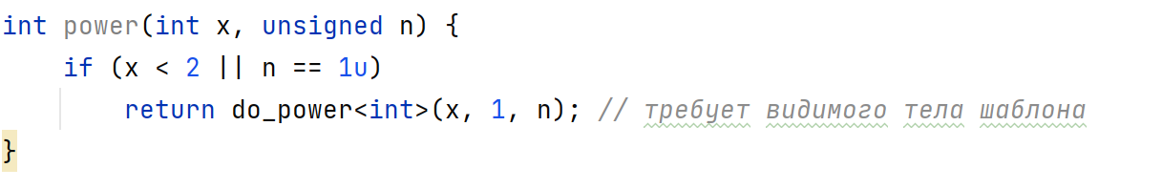
Многомодульные программы
Увы, для многомодульных программ это работает со сложностями
Header.h
Module1.cc
Module2.cc

Slide 15
ODR – one definition rule
Что вы знаете про ODR?
А про include guards?

Slide 16
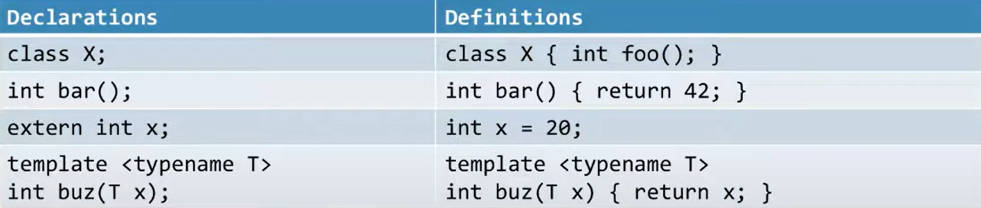
ODR – one definition rule
У каждой сущности в С++ есть declaration (когда определяется ее тип) и (опционально) definition , когда определяется ее положение в памяти.
ODR гласит – сколько угодно declarations, не более чем один definition.
Вроде бы шаблоны функций нарушают ODR?

Slide 17
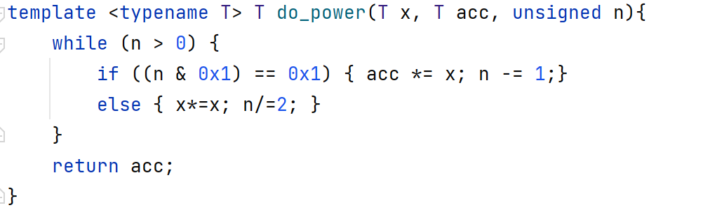
Многомодульные программы
Для шаблонов исключения из ODR гарантируют что будет работать
Header.h
Module1.cc
// использует do_power<unsigned>(x,1u,n)
Module2.cc
// использует do_power<int>(x,1,n)

Slide 18
Нужно ли всегда указывать типы?
Ранее мы всегда явно указывали тип.
Но неужели компилятор не может догадаться?

Slide 19
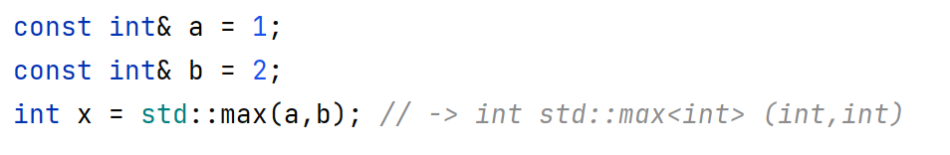
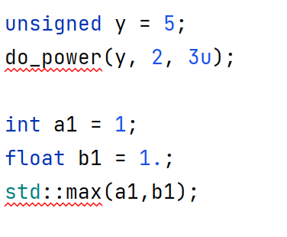
Вывод типов
Для параметров являющихся типами работает вывод типов
При выводе типов режутся ссылки и внешние cv-квалификаторы
Вывод не работает, если он не однозначен.

Slide 20
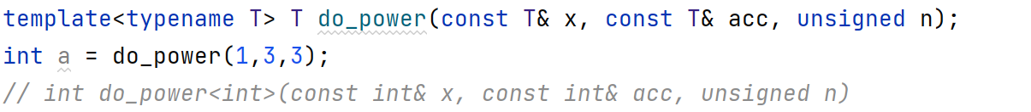
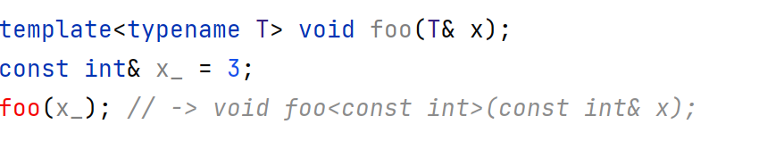
Вывод уточненных типов
Шаблонный тип может быть уточнен ссылкой, указателем и CV-квалификатором.
В этом случае возвращаемый тип тоже будет уточнен.
Уточненный вывод иначе работает с ссылками: он сохраняет cv-квалификаторы

Slide 21
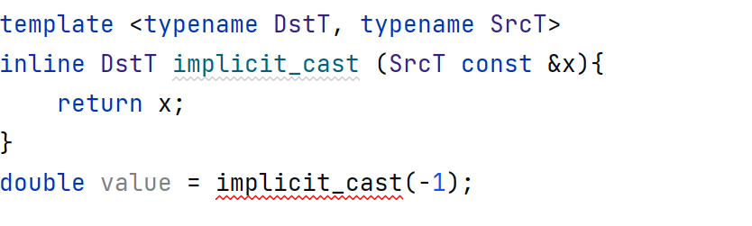
Частичный вывод типов
Возвращаемое значение из функции не создает контекст вывода.
Но при этом возможен частичный вывод
Уточненный вывод иначе работает с ссылками: он сохраняет cv-квалификаторы

Slide 22


Параметры по умолчанию
Допустим у вас есть функция, берущая по умолчанию плавающее число
Такой вывод типов работать не будет
Как вы думаете, как это можно исправить?

Slide 23


Параметры по умолчанию
Допустим у вас есть функция, берущая по умолчанию плавающее число
Параметр по умолчанию шаблона в данном случае подсказывает компилятору нужный тип
Главный вывод – параметры по умолчанию функций не используются в выводе типов

Slide 24

Проблема гетерогенного максимума
Какой тип должна вернуть эта функция (до С++11, до С++14, сейчас)? Ваши идеи?
Подумайте об этом на досуге, решение рассмотрим позже.

Slide 25

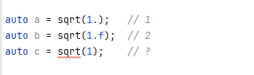
Перегрузка функций
Одно и тоже имя может соответствовать многим сигнатурам (Пример из cmath)
Как это выглядит в языке С (math.h)?
Перегрузка может создавать неоднозначности и требовать разрешения

Slide 26
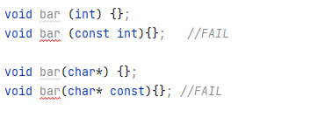
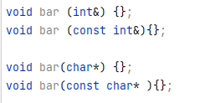
Ограничения перегрузки
Функция не может перегружена по cv-квалификаторам
Это не относится к cv-квалификаторам внешнего типа

Slide 27
Разрешение перегрузки
«Для разрешения перегрузки есть набор простых мнемонических правил» (@ Константин Владимиров aka https://www.youtube.com/@tilir)
Для обычных функций:
Идеальное совпадение выигрывает
Все стандартные преобразования равны
Троеточия проигрывают почти всему
Для шаблонных функций
Точно подходящая функция выигрывает у шаблона
Более специальный шаблон выигрывает у менее специального
Меньшее количество аргументов выигрывает против большего

Slide 28
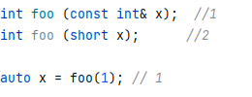
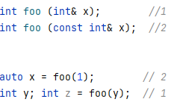

Идеальное совпадение
Правильный тип
Ссылки правильного типа, в том числе и обычная левая ссылка
Два идеальных совпадения – конфликт

Slide 29
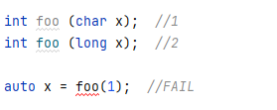
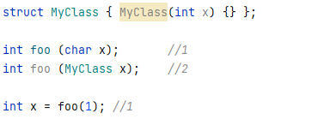
Все стандартные преобразования равны
Все стандартные преобразования одноранговые
Любые стандартные преобразования выигрывают у пользовательских

Slide 30
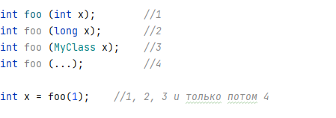
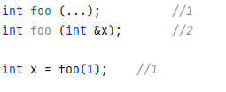
Троеточия проигрывают почти всему
Троеточия проигрывают и стандартным и пользовательским преобразованиям
Они выигрывают только у неправильных ссылок

Slide 31
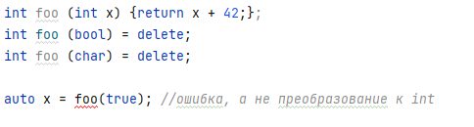
Запрет перегрузок
Начиная с С++11 перегрузки можно явно запрещать для конкретных аргументов

Slide 32
Разрешение перегрузки
«Для разрешения перегрузки есть набор простых мнемонических правил» (@ Константин Владимиров aka https://www.youtube.com/@tilir)
Для обычных функций:
Идеальное совпадение выигрывает
Все стандартные преобразования равны
Троеточия проигрывают почти всему
Для шаблонных функций
Точно подходящая функция выигрывает у шаблона
Более специальный шаблон выигрывает у менее специального
Меньшее количество аргументов выигрывает против большего

Slide 33
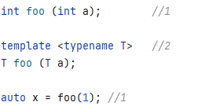
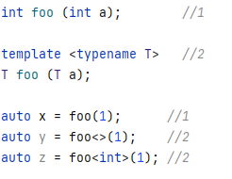

Точная функция выигрывает у шаблона
Это так, даже если шаблон подходит точно
Можно явно указать, что хотим вызвать шаблонную функцию
Стандартные преобразования проигрывают шаблону

Slide 34
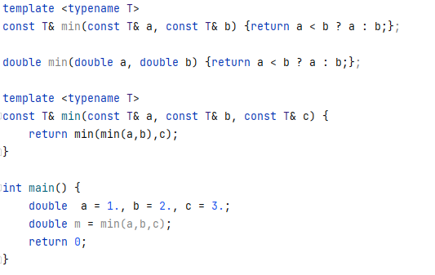
Точная функция выигрывает у шаблона
Как вы относитесь к такому коду? Как думаете, работает ли он?

Slide 35

Точная функция выигрывает у шаблона
OOPS :c

Slide 36
Точная функция выигрывает у шаблона
Как вы относитесь к такому коду? Как думаете, работает ли он?

Slide 37
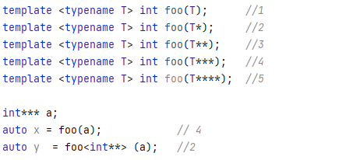
Более специальный шаблон выигрывает у менее специального
Кто скажет, почему для инициализации x – вызывается функция 4, а для инициализации у – вызывается функция 2?

Slide 38
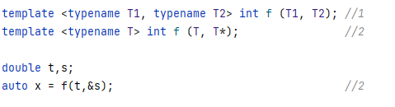
Меньшее количество параметров выигрывает против большего

Slide 39
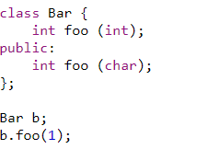
Контроль доступа
Представьте, что в комитете по стандартизации С++
Как считаете: должна быть ошибка или вызов public – функции?

Slide 40
Контроль доступа
Представьте, что в комитете по стандартизации С++
Представьте, что метод foo будет в какой-то момент перенесен в публичную часть. Тогда все алгоритмы, завязанные на старом overloading set, начнут работать по-другому, а пользователь класса об этом даже не узнает.
В стандарте – это ошибка.

Slide 41
Для тех кто хочет почитать что-то еще
Лекция разработана на базе открытых лекций Константина Владимирова (МФТИ, iLAB) (Базовый курс, Лекции: 5, 6) https://www.youtube.com/@tilir
Также полезно изучить:
Идиомы и паттерны проектирования в современном С++ // Ф.Г. Пикус
Эффективный и современный С++ // С.Майерс

Slide 42


Полезные ссылки
Яндекс-диск с материалами курса
Telegram-чат

